Slide 1
Tutorial – PPT - Lotopro
Primeiro procure pelo menu “Exibição” -> Clique em “Slide mestre”
Agora já na edição clique na lateral esquerda sobre o “Slide 1” e altere / remova o logo do Lotopro caso desejar.
Agora para alterar o logo de sua empresa no mesmo local clique no slide abaixo e altere o logo.
Agora basta clicar em “Fechar modo de exibição mestre” e pronto todos os slides serão alterados automaticamente

Slide 2
Treinamento Bloqueio e Etiquetagem ou
em inglês Lockout / Tagout (LOTO)
Colaboradores Autorizados
Fevereiro de 2012

Slide 3
Agenda Treinamento LOTO
Início – 13:00h às 13:10h
Apresentação Teórica – 13:10h às 15:00h
Intervalo – 15:00h às 15:10h
Treinamento Prático com dispositivos – 15:10h às 16:40h
Avaliação – 16:40h às 17:00h

Slide 4
Atitude na Segurança do Trabalho
É de responsabilidade de todos ter uma atitude de segurança em todas as atividades de seu trabalho.
No caso do pessoal de manutenção: antes de qualquer atividade pare, pense nos possíveis riscos, avalie de que forma é possível evitá-los e se tiver dúvidas, converse com seu superior, chame o responsável pela segurança do trabalho para auxiliá-lo a minimizar e evitar possível acidente antes que o mesmo aconteça.

Slide 5
Atitude na Segurança do Trabalho
No caso do pessoal de produção: atividades repetitivas podem gerar uma falsa sensação de segurança, pois as pessoas pesam: “eu sempre fiz assim e nunca tive problema”. Todavia, é justamente esta sensação de segurança que leva ao acidente. Portanto, se você acredita que a atividade que você faz no dia a dia é perigosa, chame seu superior e a segurança do trabalho para discutirem sobre o tema. É a melhor forma de evitar acidentes.

Slide 6
Bloqueio/Etiquetagem
Objetivo: são procedimentos de controle para o uso de travas e cadeados de segurança, a fim de prevenir os acionamentos acidentais ou indevidos de chaves elétricas, válvulas ou outro tipo de comando e evitar a ocorrência de acidentes.

Slide 7
Bloqueio/Etiquetagem
Finalidade: o uso de cadeado e etiqueta de sinalização é propiciar o máximo de proteção aos colaboradores que estiverem envolvidos em trabalhos de manutenção, reparos e limpezas de maquinas e outros equipamentos, cujas partes moveis ou condutores elétricos constituem risco de acidentes, se as fontes de energia não estiverem interrompidas e devidamente travadas.

Slide 8

Normas Regulamentadoras que exigem o uso do procedimento de Bloqueio e Etiquetagem:
NR 10 – SEGURANÇA EM INSTALAÇÕES E SERVIÇOS EM ELETRICIDADE
Estabelece os requisitos mínimos objetivando a
implementação de medidas de controle e sistemas preventivos, de forma a garantir a segurança e a saúde dos
trabalhadores que, direta ou indiretamente, interajam em instalações elétricas e serviços com eletricidade.
NR-12 – SEGURANÇA NO TRABALHO EM MÁQUINAS E EQUIPAMENTOS
Estabelece os requisitos mínimos para a prevenção
de acidentes e doenças do trabalho nas fases de projeto e de utilização de maquinas e equipamentos de todos os tipos.

Slide 9
NR’s e Normas Internacionais Aplicáveis
OSHA 29 CRF 1910.147 The Control of Hazardous Energy (Lockout / Tagout)
OHSAS 18.000
NR 10 – 10.2.8.2; 10.3.1; 10.3.2; 10.5.1; 10.5.2; 10.5.3; 10.5.4; 10.10
NR 12.113; 12.116 a 12.124
NR 33.3.2.D; 33.3.3.C; anexo 2 (PET) itens 3 e 4

Slide 10
Aplicação do cadeado e da etiqueta:
Em todos os trabalhos de manutenção, reparos, limpeza, preparo, etc., de máquinas, instalações e outros equipamentos, nos quais os colaboradores correm o risco de sofrer alguma lesão, em caso de acionamento indevido, é obrigatório o uso de cadeados de segurança para travar as fontes de energia, que devem ser previamente interrompidas.
Quando se tratar de chave elétrica, o botão de partida deve ser desligado, a alavanca da chave puxada NA POSIÇÃO DESLIGADA E TRAVADA COM CADEADO.
O vapor deve ser fechado, travado e sangrado para evitar que a energia remanescente vaze e atinja o colaborador. Procedimento idêntico deve ser observado com máquinas acionadas pôr sistema hidráulico ou a ar comprimido.

Slide 11
Estatísticas:
No Brasil, 10% dos acidentes graves são causados por falta de procedimentos de Bloqueio e Etiquetagem.
Por isso é muito importante que todos colaboradores saibam que quando encontrarem nas máquinas ou equipamentos um cadeado colorido com uma etiqueta vermelha e branca com os dizeres “NÃO OPERE” é porque tem um colega que está executando algum serviço neste equipamento.
Por isso NÃO VIOLE O CADEADO OU RETIRE A ETIQUETA, POIS A VIDA DE UM COLEGA PODE ESTAR EM RISCO. QUALQUER DÚVIDA, PERGUNTE AO SEU LÍDER.

Slide 12
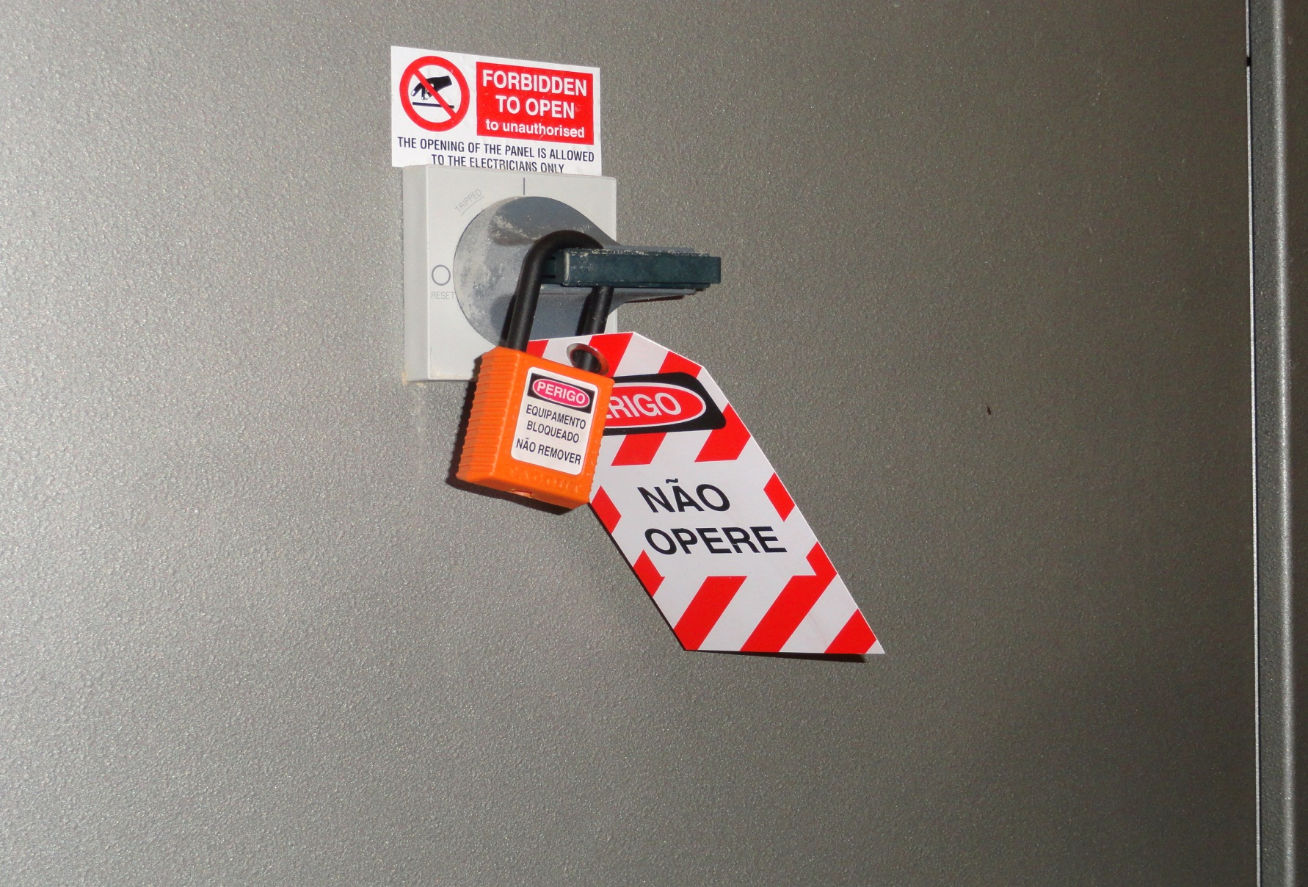
Exemplo de Bloqueio e Etiquetagem na Perfetti

Slide 13
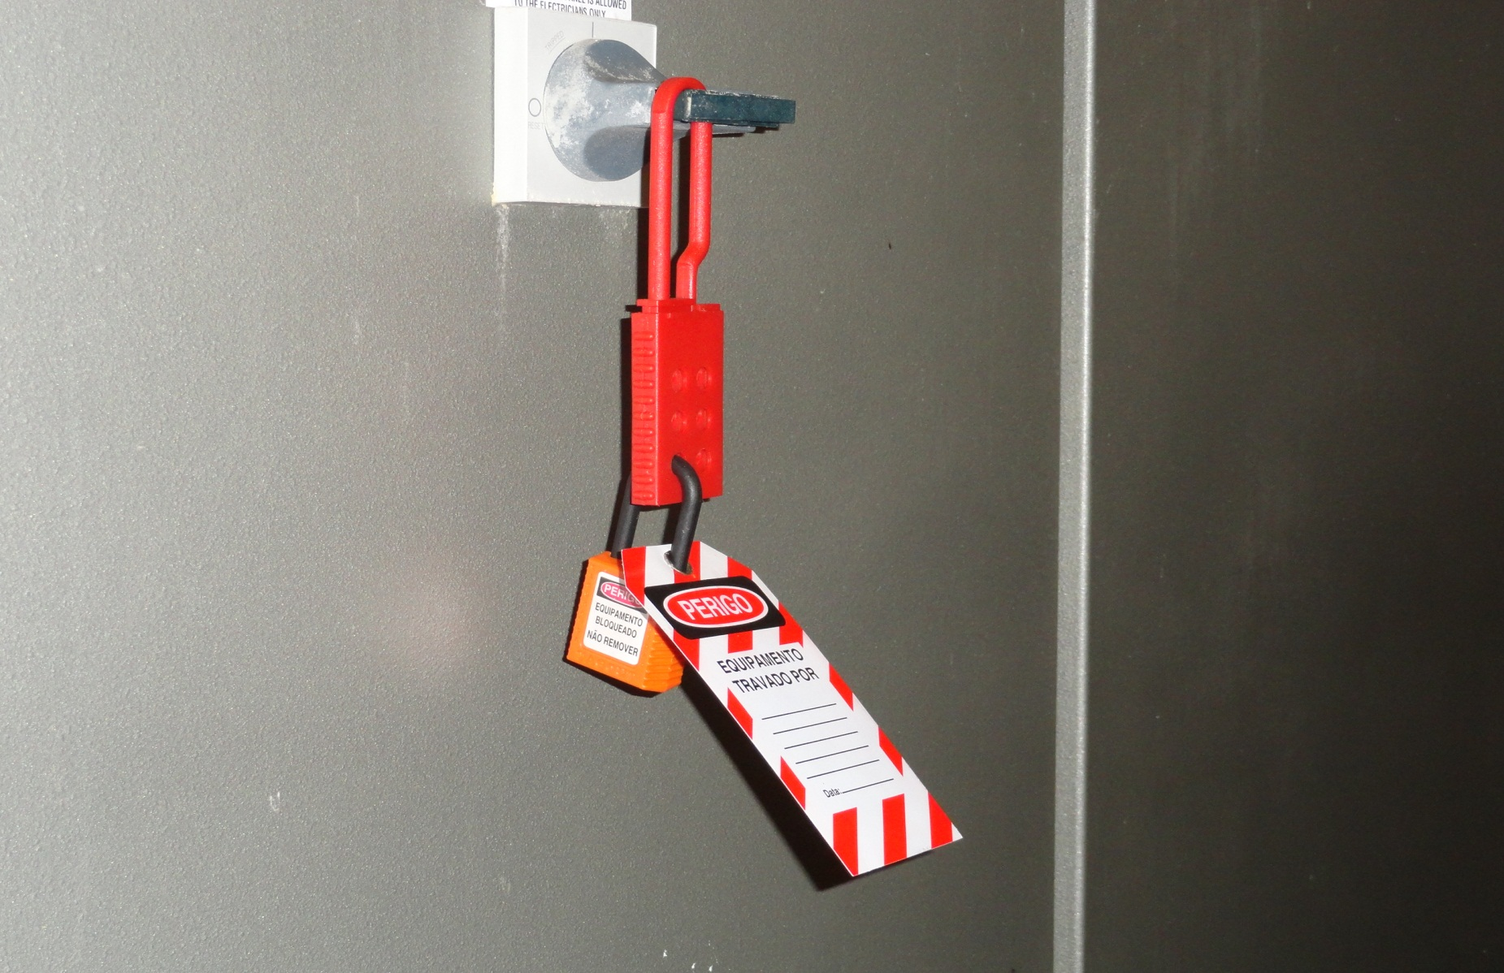
Exemplo de Bloqueio e Etiquetagem na Perfetti

Slide 14
Conceito de pessoal Autorizado e Afetado
Colaboradores Autorizados
São os profissionais que possuem o treinamento de Bloqueio e Etiquetagem para Autorizados, ou seja, profissionais aptos a realizarem estas atividades de forma segura.
Colaboradores Afetados
São os profissionais trabalham próximos aos pontos de bloqueio e que por este motivo, podem ser afetados.
Estes recebem uma palestra na qual são informados sobre os bloqueios e perigos envolvidos.
Estes profissionais não podem realizar o procedimento de Bloqueio e Etiquetagem.

Slide 15
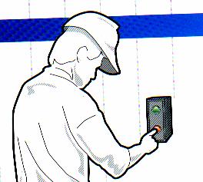
Procedimento de Bloqueio
1. Comunicação inicial
Comunique ao pessoal afetado que o serviço ou manutenção será realizado e que a máquina ou equipamento será desligado e bloqueado.
2. Desligamento
Desligue a máquina ou equipamento através de todos os dispositivos existentes, tais como: botoeira de parada, chave liga-desliga, válvula, etc.
3. Isolamento
Isole todas as fontes de energia da máquina ou equipamento desativando os dispositivos normalmente utilizados: chaves gerais, disjuntores, válvulas, etc.

Slide 16
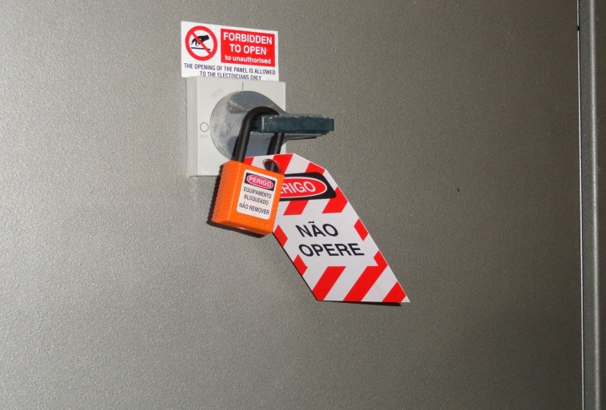
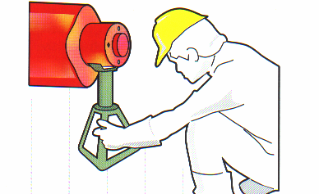
4. Bloqueio e Identificação
Bloqueie as fontes de energia com dispositivos adequados e fixe a etiqueta devidamente preenchida.
5. Descarga da energia residual
Carga estática de capacitores;
Trechos de tubulações ainda pressurizados;
Tubulações com vapor;
Partes mecânicas móveis;
Calor em partes aquecidas.
Utilize bloqueio de partes móveis, calço de peças suspensas, drenagem e purga de tubulações, resfriamento de partes aquecidas.

Slide 17
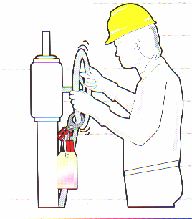
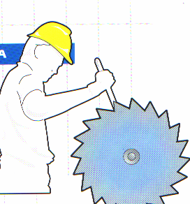
6. Verificar o isolamento
Assegure-se que ninguém esteja exposto ou em contato com o equipamento.
Verifique a isolação do equipamento, operando a botoeira (na posição LIGA) ou outro dispositivo de controle. Utilize instrumentos de medição se necessário.
IMPORTANTE !
RETORNE A BOTOEIRA OU O DISPOSITIVO DE CONTROLE PARA A POSIÇAO DESLIGA APÓS VERIFICAR A ISOLAÇÃO DO EQUIPAMENTO.
7. Execução do trabalho
Certificar se é garantido que há um estado de “energia nula ”ou “energia zero”.
Os Autorizados podem executar os serviços, com total segurança, no equipamento.

Slide 18
Procedimento de Desbloqueio
Verifique se todas as ferramentas e todos os itens foram retirados.
Confirme se todos os funcionários estão em local seguro.
Verifique se os controles estão na posição neutra.
Retire os dispositivos de bloqueio e torne a energizar a máquina.
Avise os operadores de que o trabalho foi concluído.

Slide 19
Bloqueio em Grupo
É usado em caso de intervenção em equipamentos onde muitos colaboradores farão a manutenção ou qualquer outra atividade operacional no qual seja necessário que o mesmo esteja parado (sem funcionamento).
Como deve ser usado
A caixa de bloqueio possui 13 locais para bloqueio (local de cadeado).
O líder responsável pela atividade deve bloquear com seu cadeado a lingueta principal da caixa e guardar a chave em seu poder até o fim das atividades. Ele só deve abrir seu cadeado quando não existirem mais cadeados na caixa.
O líder deve ser um “autorizado” com treinamento. Pode ser um eletricista, líder de turno, gerente ou qualquer outro colaborador.
Sua responsabilidade é de extrema importância e somente ele pode abrir seu próprio cadeado. O líder não deve transferir a responsabilidade para ninguém.
1. O líder bloqueia com o seu cadeado a lingueta principal da caixa e coloca a etiqueta com o seu nome. Para escrever na etiqueta usa-se caneta de cd.
2. A energia E1 ou E2 deve ser bloqueada. Caso o líder seja eletricista, ele mesmo pode fazer esta operação. Ele pega outro cadeado, dispositivo de bloqueio e etiqueta e faz o bloqueio.

Slide 20
3. Cada membro da equipe deve prosseguir com o bloqueio da seguinte forma: bloqueia com um cadeado de uso coletivo, dispositivo e etiqueta a fonte de energia e deposita esta chave na caixa de bloqueio. Após, com seu cadeado pessoal e etiqueta bloqueia a caixa e guarda a chave em seu poder.
Como proceder com os bloqueios nas mudanças de turno
No caso dos serviços não serem concluídos dentro do horário de trabalho do(s) colaborador(es), cada autorizado que realizou o bloqueio deve passar o turno indo ao local do bloqueio e substituindo seu cadeado e sua etiqueta pelo do colega que está iniciando o turno.
No caso de bloqueio em grupo:
Todos os colaboradores substituem seus pares trocando os cadeados e etiquetas nos pontos de bloqueio e depois na caixa de bloqueio. Somente depois, o novo líder da manutenção deve substituir seu cadeado e etiqueta pelo líder que está saindo. Desta forma é importante escolher um novo líder antes de iniciar o novo turno.

Slide 21
Como proceder se alguém perdeu sua chave
O colaborador que perdeu sua chave deve procurar seu superior imediato e juntos devem ir até o local de bloqueio, quebrar o cadeado, retirar o bloqueio e a etiqueta caso o serviço tenha sido concluído. Deve-se dar baixa no cadeado deste colaborador e substituir por outro cadeado da mesma cor.
Caso o desbloqueio não seja urgente, pode-se solicitar uma chave reserva para a Tagout. Para isso é necessário informar o n° de série do cadeado.
Não é permitido a quebra do cadeado sem que seu dono esteja junto.
Como proceder se alguém foi embora da fábrica com sua chave
Seu superior imediato deve entrar em contato com o colaborador e certificar-se que ele realmente foi embora e está em segurança. Duas opções: ou o colaborador volta para a fábrica e desbloqueia seu cadeado ou seu superior imediato quebra o cadeado e retira o bloqueio e etiqueta.
Para este procedimento, antes de quebrar o cadeado, deve-se ter certeza que o colaborador que efetuou o bloqueio encontra-se em segurança.

Slide 22
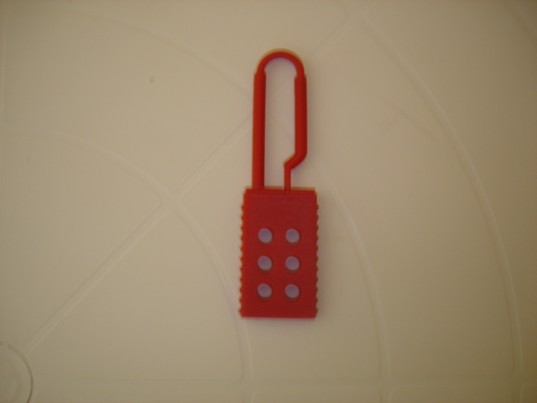
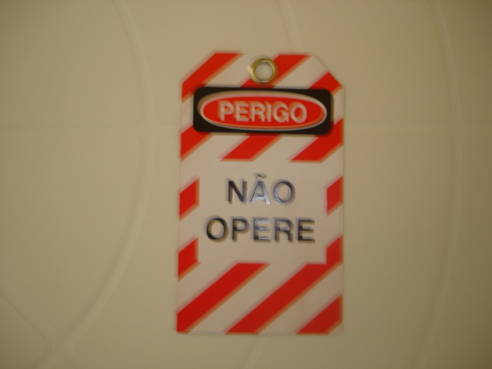
Dispositivos de Bloqueio
Garra plástica não condutiva 6 furos
Etiqueta de identificação LOTO

Slide 23
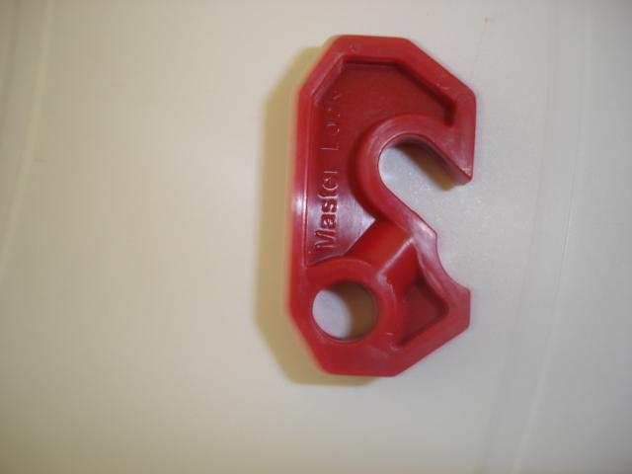
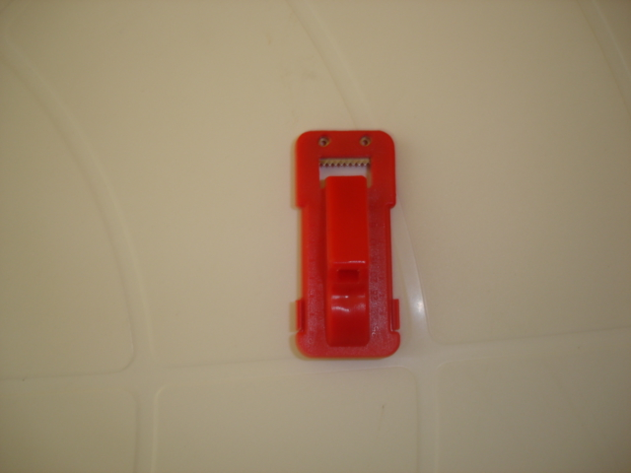
Dispositivos de Bloqueio
Bloqueio disjuntor universal
Bloqueio disjuntor DIN pequeno

Slide 24
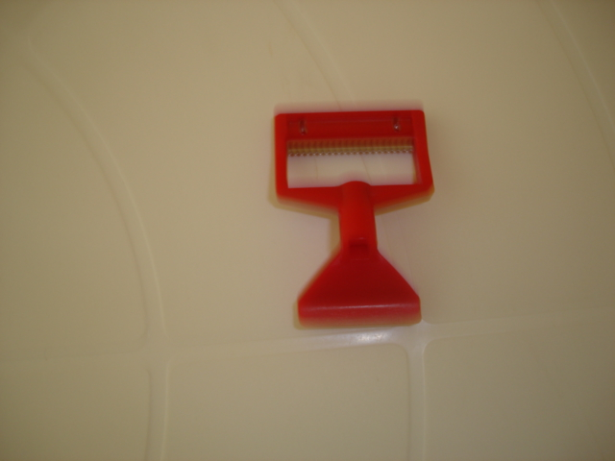
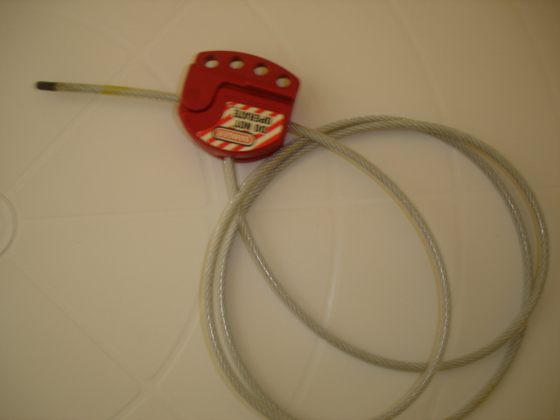
Dispositivos de Bloqueio
Bloqueio disjuntor DIN grande
Bloqueio a cabo

Slide 25
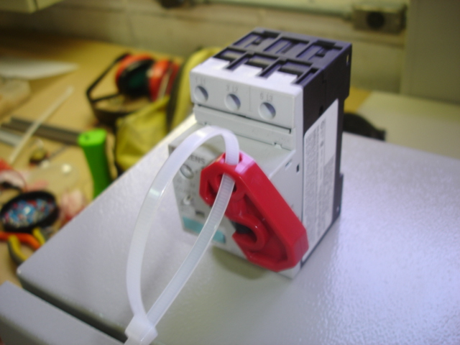
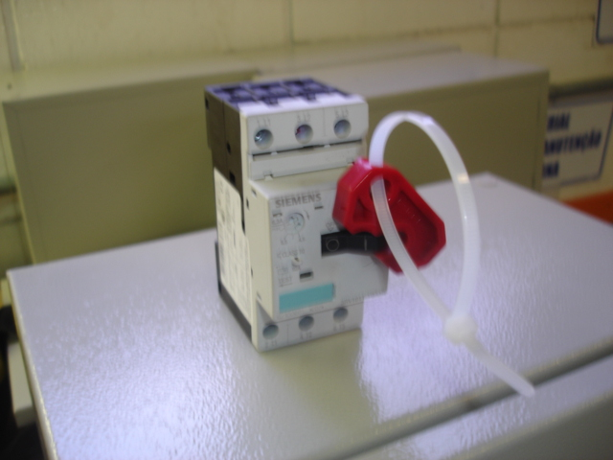
Dispositivos de Bloqueio
Método de bloqueio com dispositivo para disjuntor universal

